Slide 1


Slide 2
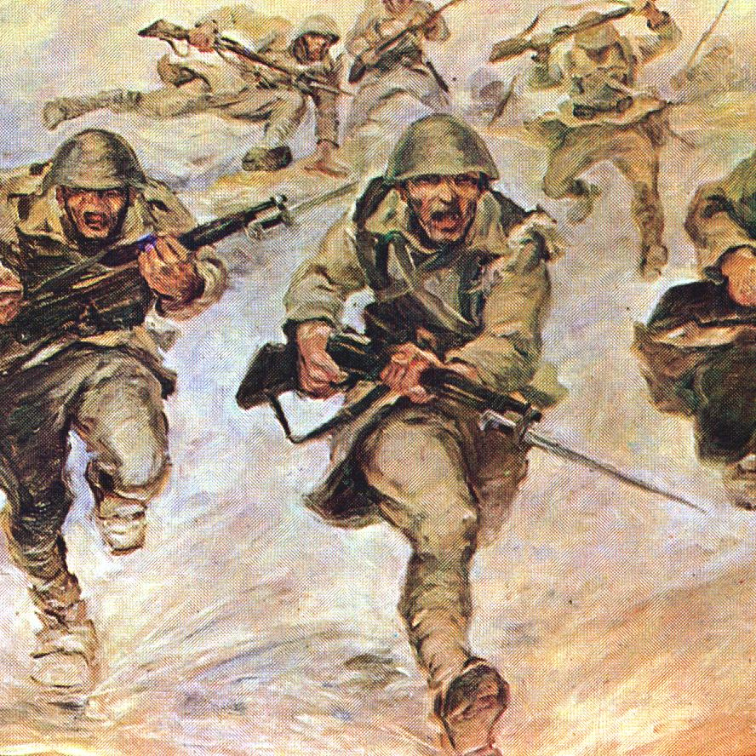
28η OKTΩΒΡΙΟΥ 1940

Slide 3
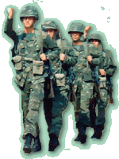
1940
ΕΠΕΤΕΙΟΣ ΕΘΝΙΚΗΣ ΕΝΟΤΗΤΑΣ

Slide 4
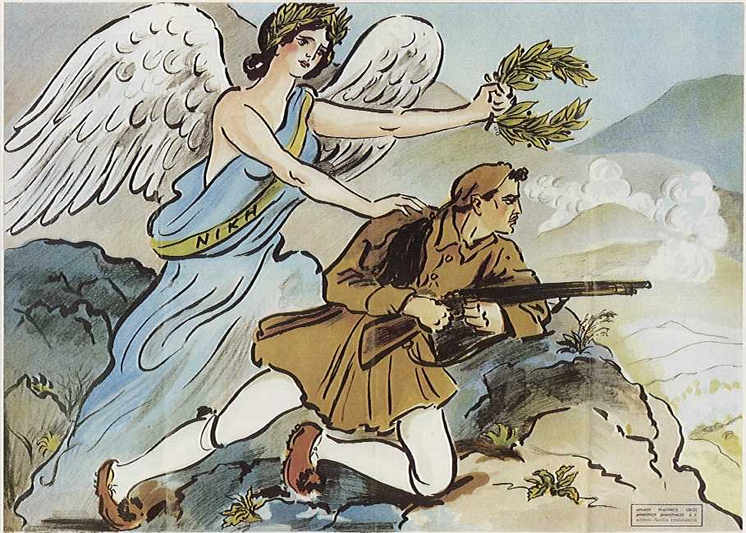
EΠΟΣ

Slide 5
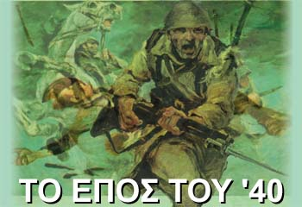


Slide 6
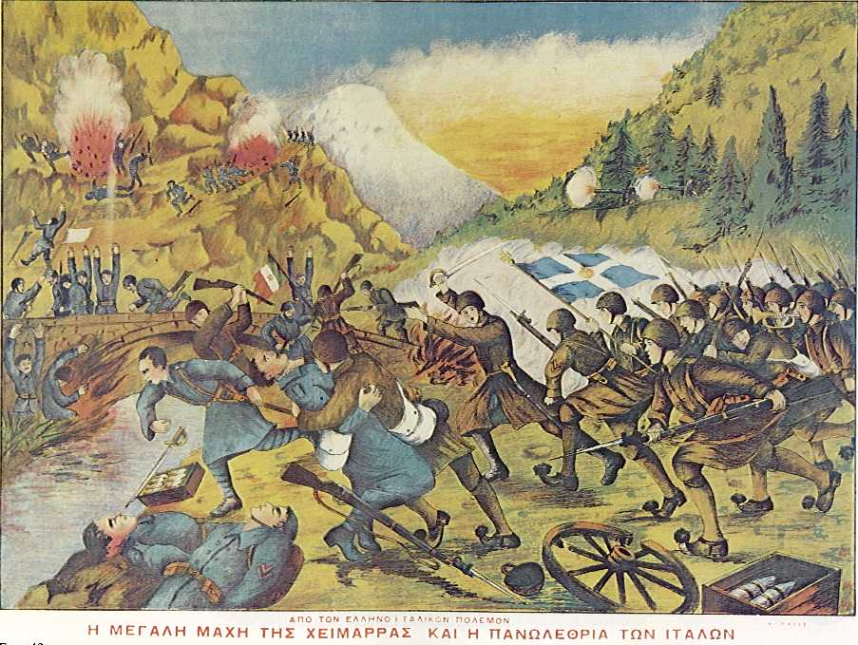

Slide 7
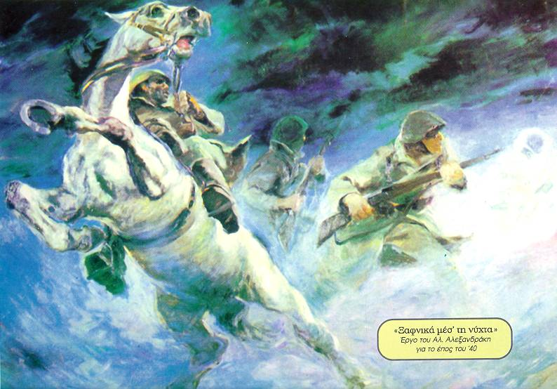
ΟΧΙ

Slide 8
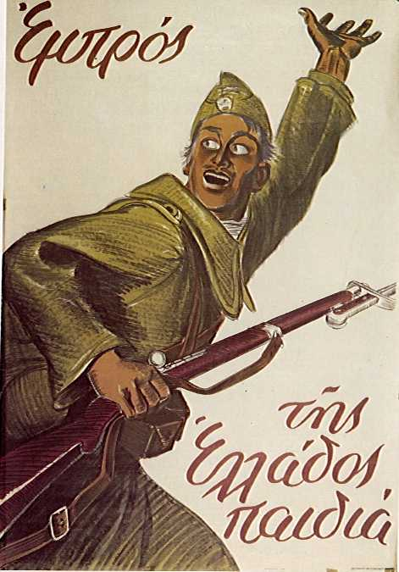

Slide 9
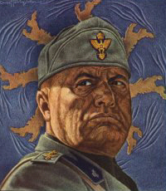

Slide 10
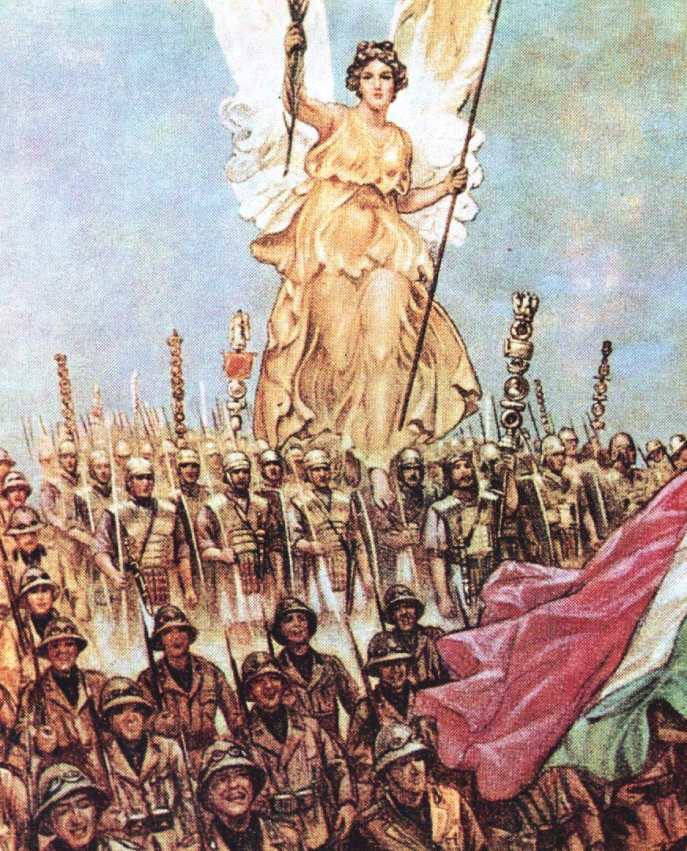

Slide 11
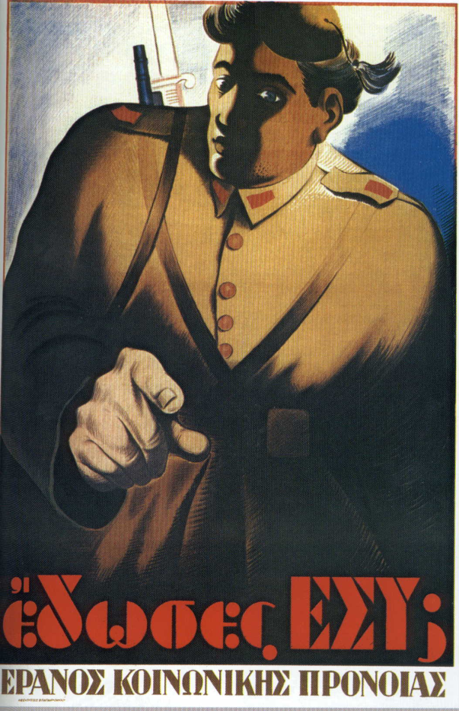
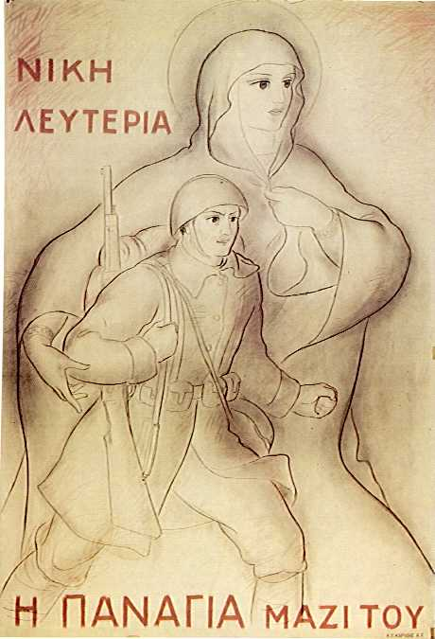
ΓΕΓΟΝΟΤΑ

Slide 12
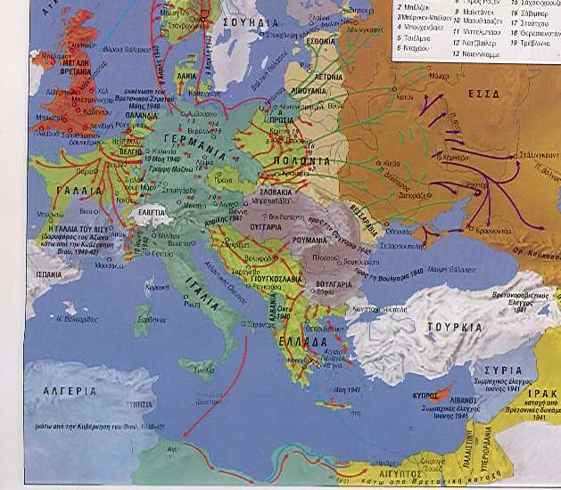


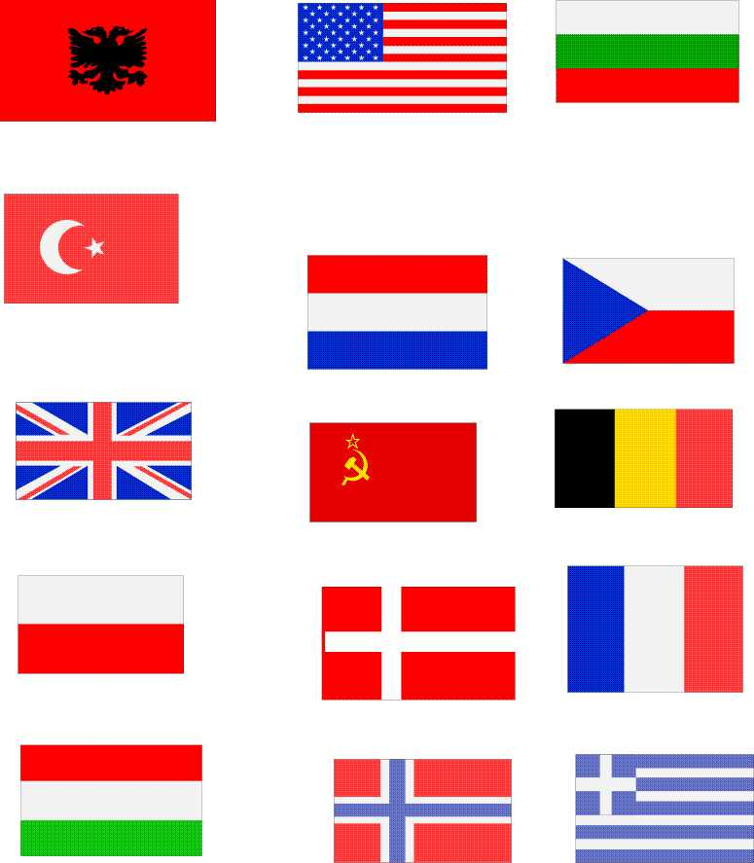


Slide 13
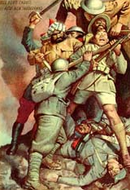

Slide 14
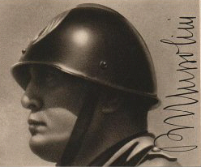
Το καλοκαίρι του 1940,
μετά την κήρυξη από την Ιταλία
του πολέμου εναντίον Αγγλίας και Γαλλίας,
αρχίζει τις προκλήσεις κατά της Ελλάδος.

Slide 15
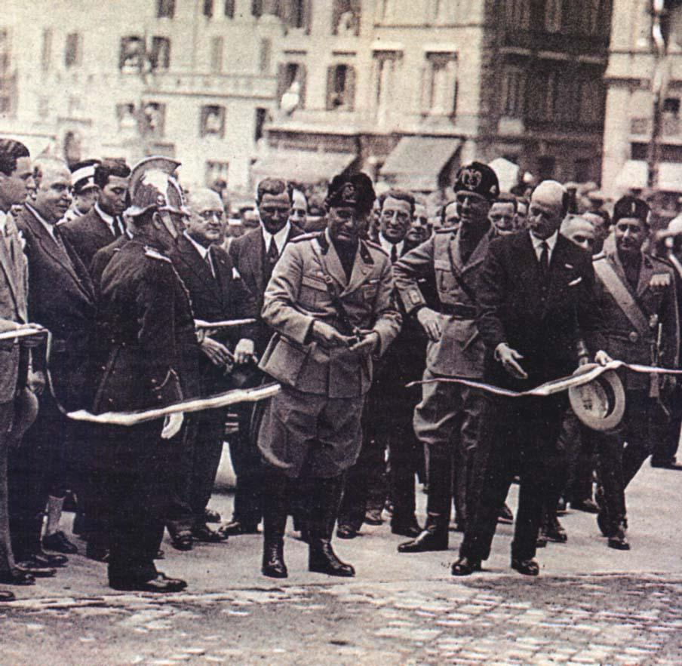
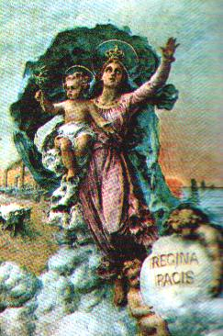

Slide 16
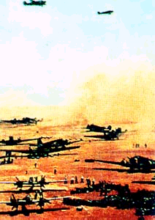


Slide 17
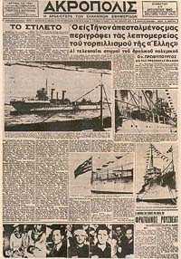
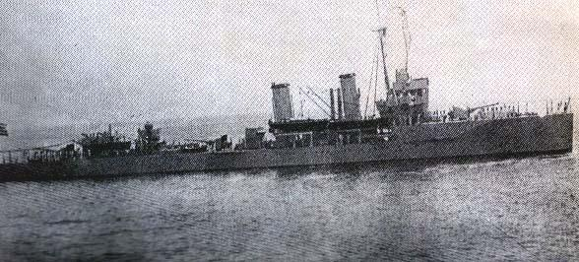
TOΡΠΙΛΙΣΜΟΣ ΕΛΛΗΣ

Slide 18
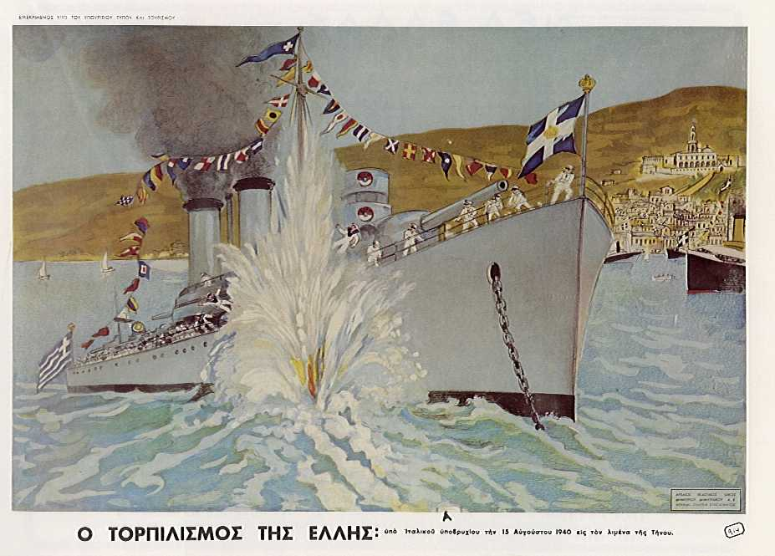

Slide 19
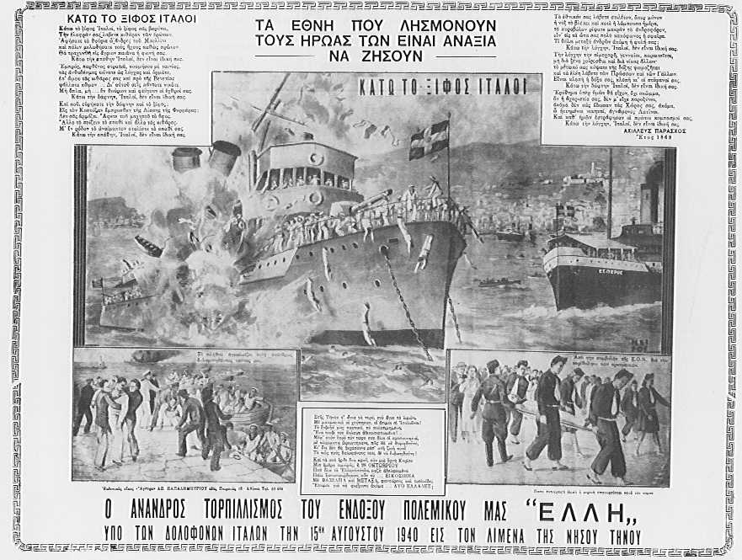

Slide 20
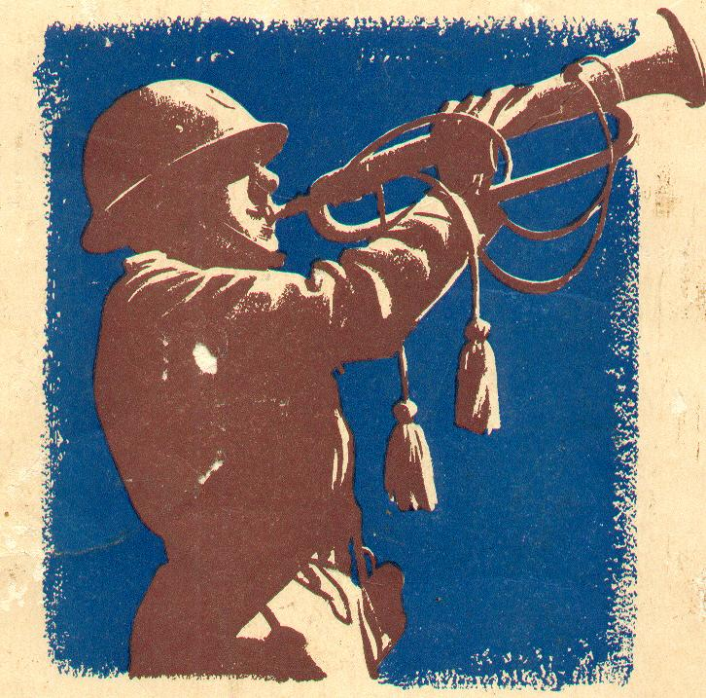

Slide 21
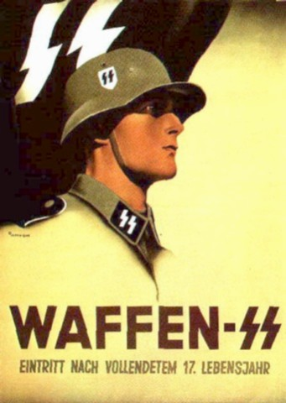


Slide 22
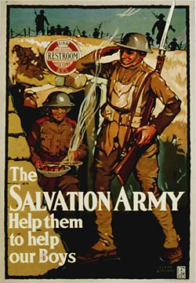

Slide 23
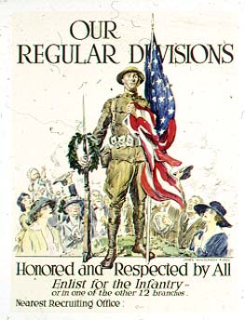

Slide 24
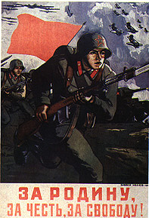
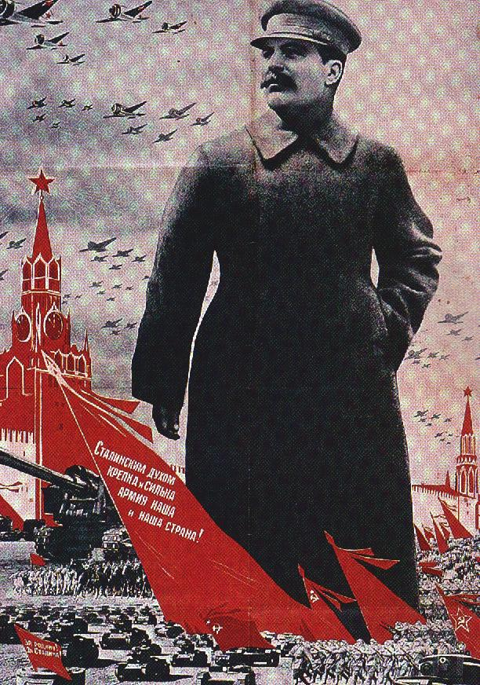

Slide 25
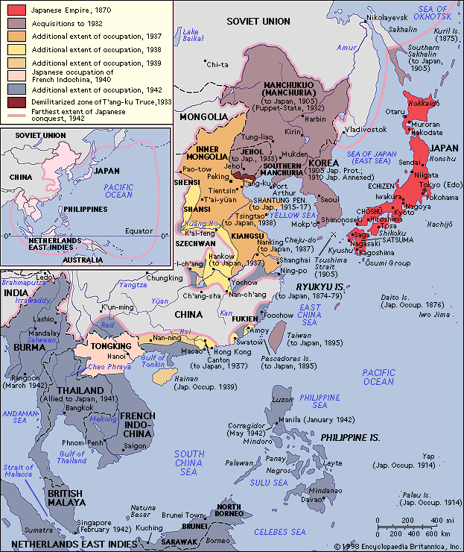

Slide 26
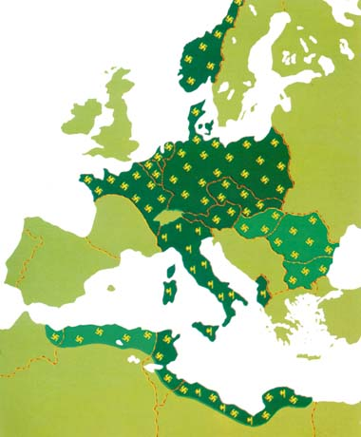
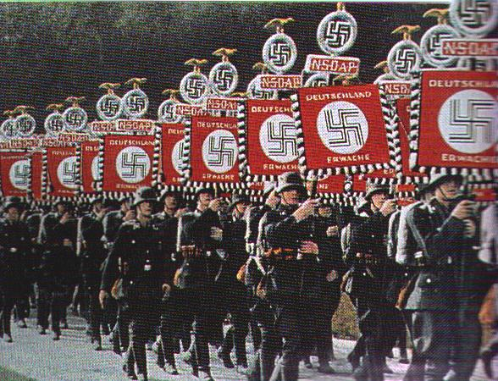

Slide 27
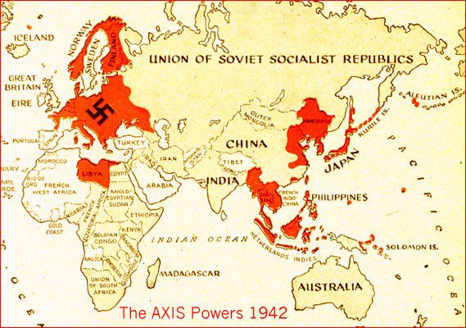


Slide 28
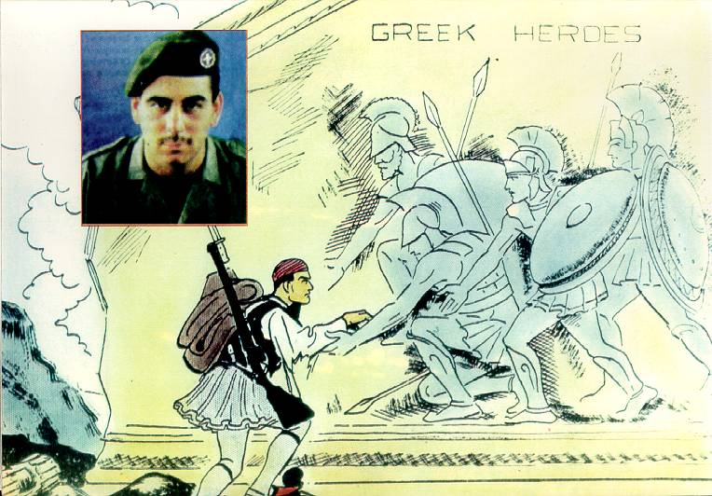

Slide 29
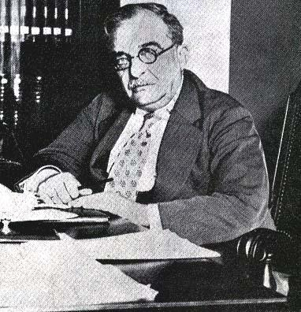
Ι. ΜΕΤΑΞΑΣ
Υπάρχουν στιγμές κατά τις οποίες ένας λαός οφείλει, αν θέλει να μείνει μεγάλος, να είναι ικανός να πολεμήσει. Έστω και χωρίς ελπίδα νίκης. Μόνον διότι πρέπει

Slide 30
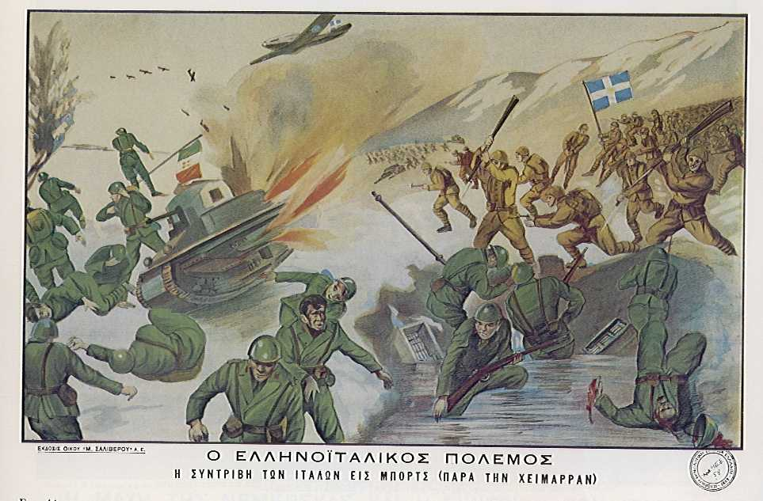
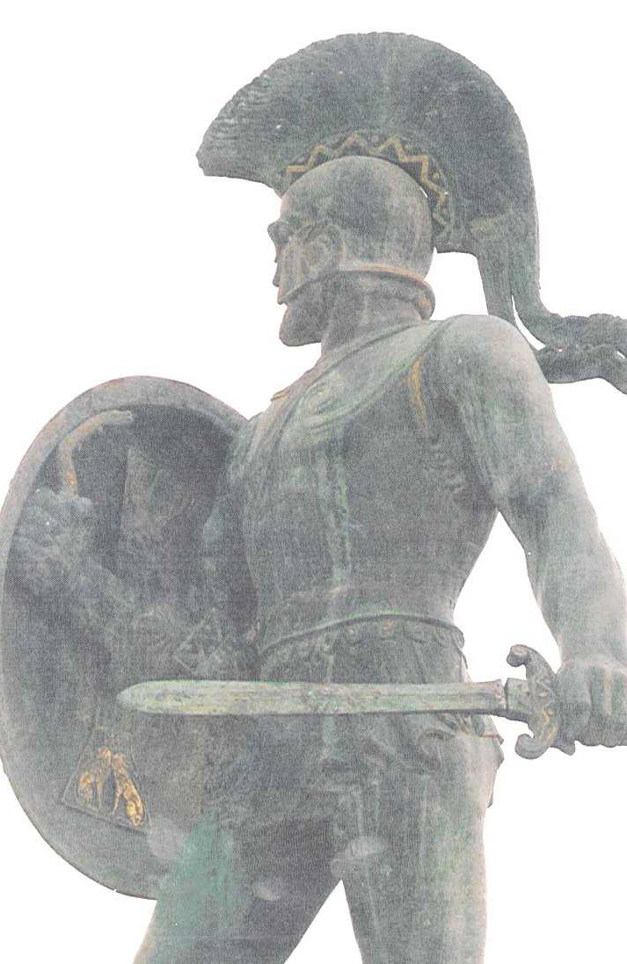
" OXI "

Slide 31
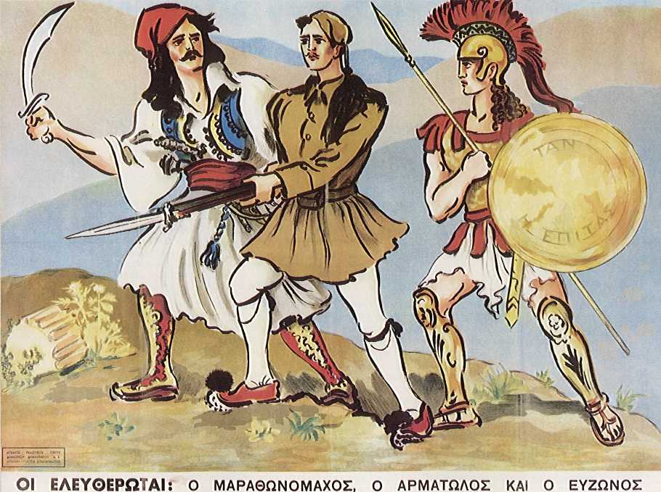

Slide 32
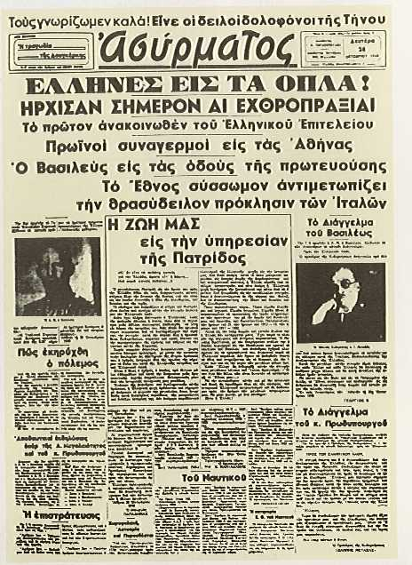
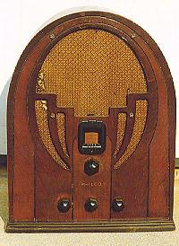

Slide 33
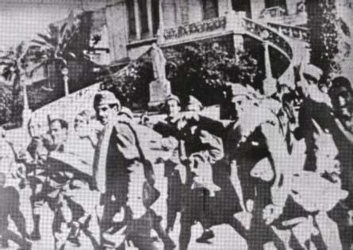


Slide 34
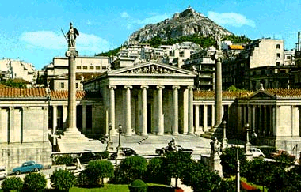
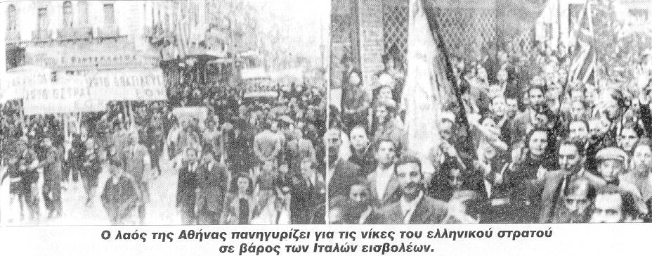
ΕΝΘΟΥΣΙΑΣΜΟΣ ΣΤΗΝ ΑΘΗΝΑ

Slide 35
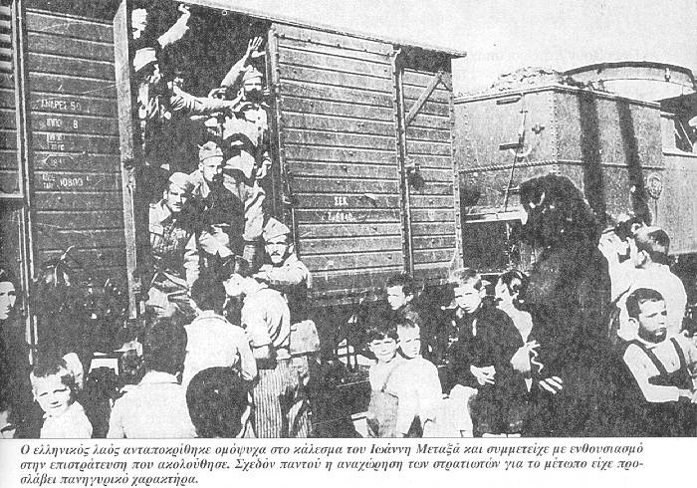


Slide 36
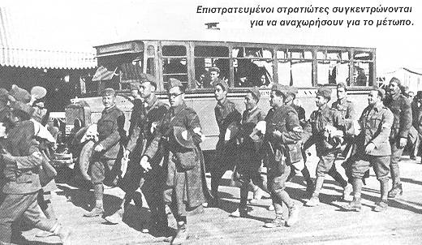

Slide 37
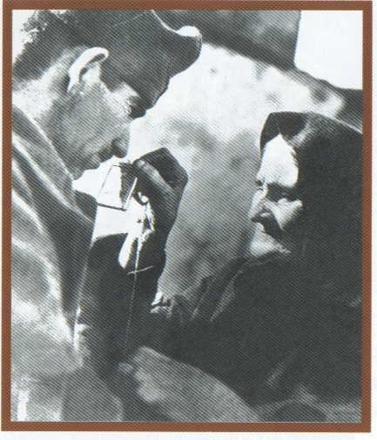
EΥΛΟΓΙΑ ΤΗΣ ΜΑΝΑΣ

Slide 38
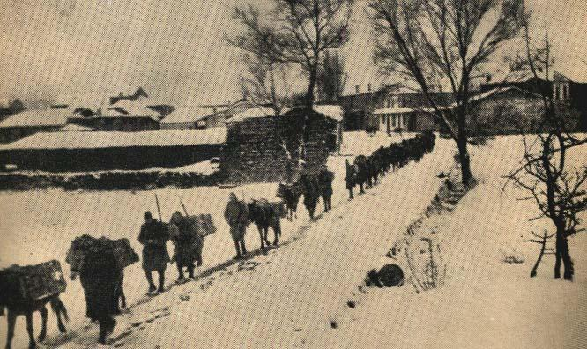

Slide 39
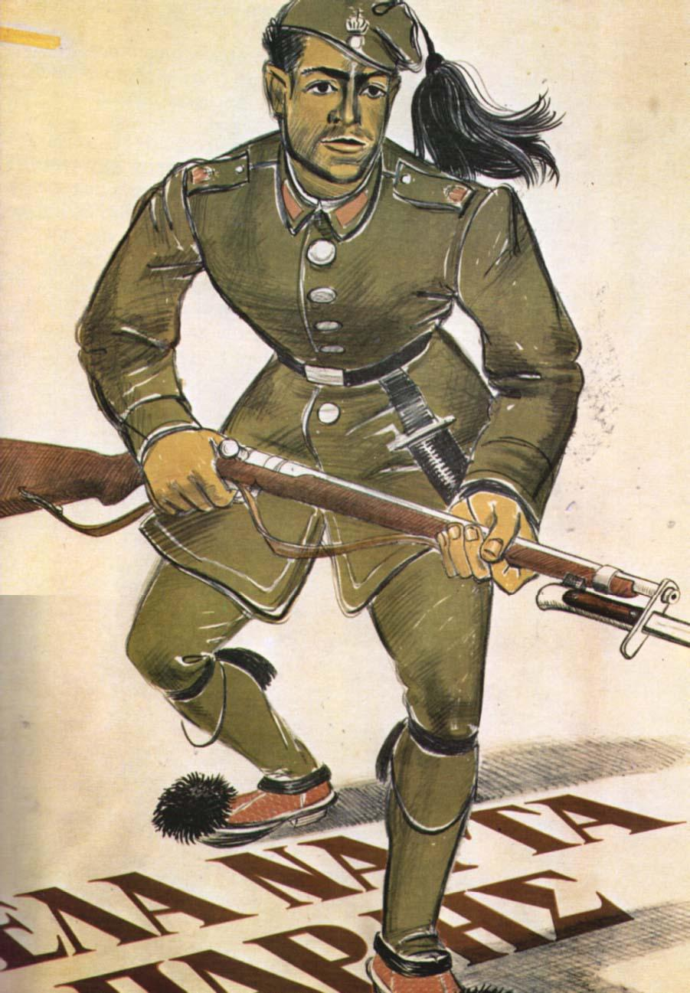

Slide 40
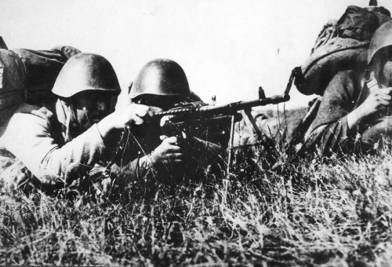

Slide 41
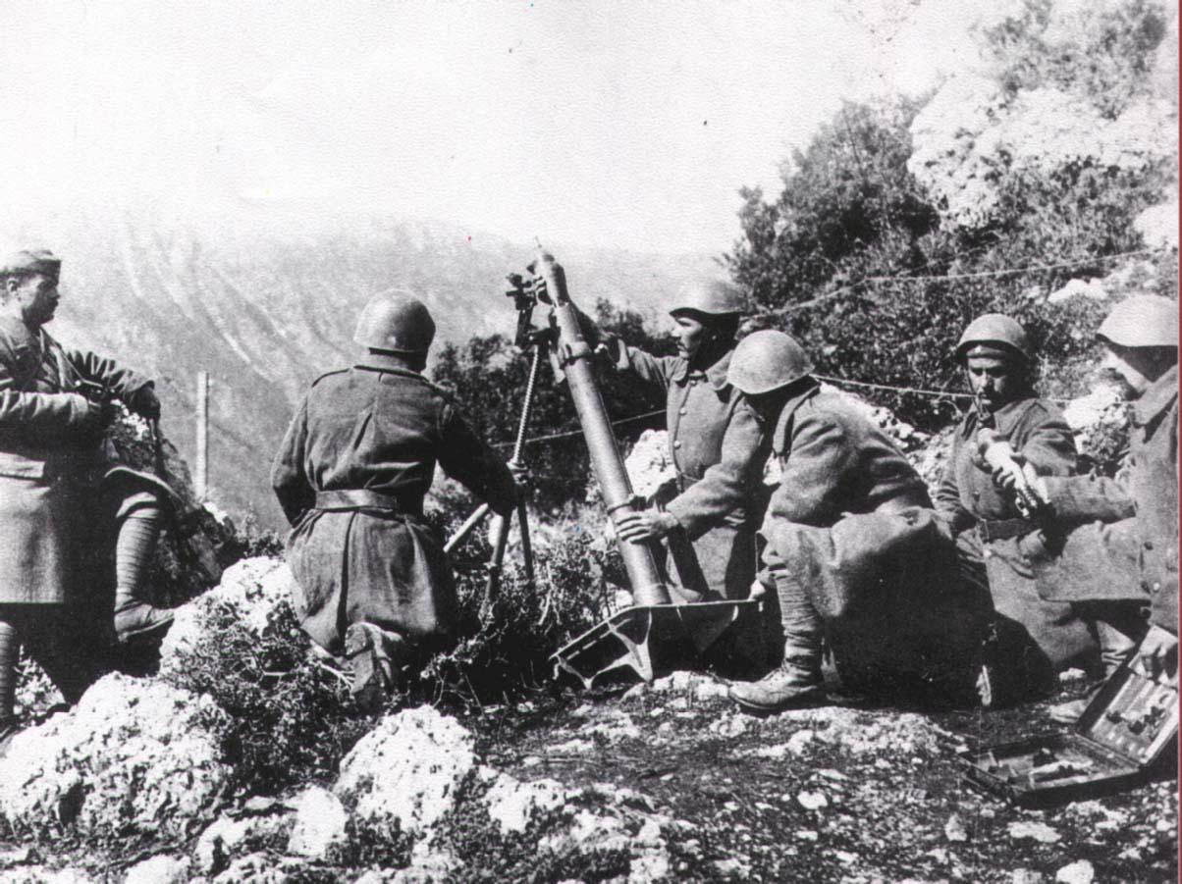

Slide 42
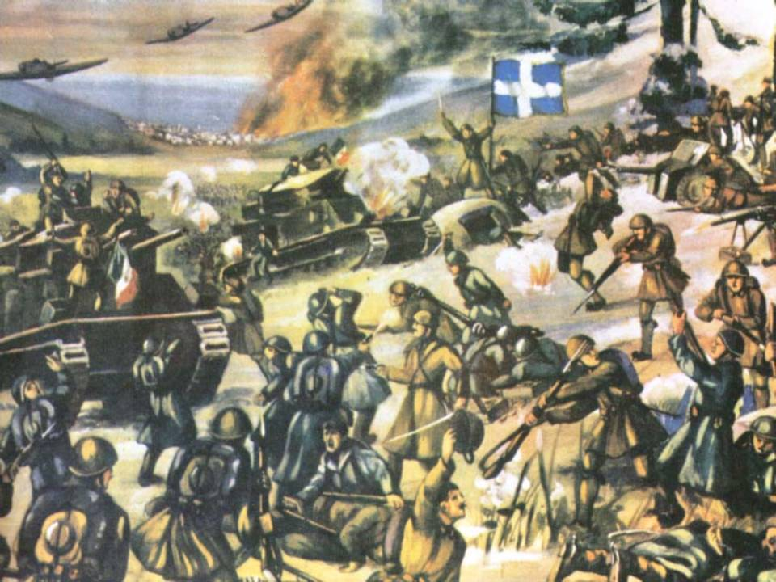

Slide 43


Slide 44


ΠΑΠΑΓΟΣ
ΚΑΤΣΙΜΗΤΡΟΣ

Slide 45


Slide 46


Slide 47


Slide 48



Slide 49


Slide 50


ΟΙ ΠΡΩΤΟΙ ΝΕΚΡΟΙ ΕΛΛΗΝΕΣ ΑΞΚΟΙ
Ε. ΓΙΑΝΝΑΡΗΣ ΠΙΛΟΤΟΣ ΑΞΚΟΣ
ΑΛΕΞ. ΔΙΑΚΟΣ

Slide 51


Slide 52


Slide 53



Slide 54


Slide 55


Slide 56


Slide 57


Slide 58


Slide 59


Slide 60


Slide 61



Slide 62




ΔΡΑΣΗ ΠΥΡΟΒΟΛΙΚΟΥ

Slide 63

" ΑΕΡΑ ... "

Slide 64


Slide 66


Slide 67


Slide 68


Slide 69


Slide 70


Slide 71


Slide 72


Slide 73


Slide 74


Slide 75




Slide 76


Slide 77


Slide 78


«Η αυτοθυσία του Έλληνα αεροπόρου»

Slide 79

ΠΑΝΩΛΕΘΡΙΑ ΙΤΑΛΙΚΗΣ ΑΕΡΟΠΟΡΙΑΣ

Slide 80

ΒΕΜΠΟ

Slide 81


Slide 82




Slide 83



Slide 84



Slide 85


Slide 86


Slide 87


Slide 88


Slide 89


Slide 90


Slide 91


Slide 92


Slide 93


Slide 94


ΧΙΤΛΕΡ
«Η ιστορική δικαιοσύνη με υποχρεώνει να παραδεχτώ, πως από όλους τους αντιπάλους, ο Έλληνας στρατιώτης πολέμησε με ύψιστο ηρωισμό και αυτοθυσία και συνθηκολόγησε μόνο ότι η περαιτέρω αντίσταση ήταν αδύνατη και συνεπώς μάταιη».

Slide 95


ΑΓΓΛΟΙ
" Οι γενιές του μέλλοντος από τώρα και στο εξής θα διδάσκονται ότι και πάλι ολίγοι Έλληνες έσωσαν με την θυσία τους των Ευρωπαϊκό Πολιτισμό.

Slide 96


«Του λοιπού θα λέμε
ότι, οι ήρωες πολεμούν
σαν Έλληνες».
Ουϊστον Τσώρτσιλ.

Slide 97



Slide 98



Slide 99



Slide 100


Slide 101



Slide 102


Slide 103


Slide 104


Slide 105


Slide 106


Slide 107




Slide 108


